Slide 1


Landing Page
REALISATION
ENCADREMENT
AKHRIF JAAFAR
ES-SARRAJ FOUAD

Slide 2
VERSION 1

Slide 3

BESOIN!
Acheter le produit
Landing Page
Découvrir notre marque et nos produits
Client

Slide 4
Analyse Besoin!
Visiter Landing Page
Visiteur
Acheter Produit
Découvrir Produit
Client Probable

Slide 5
Analyse Technique
Maquettage
HTML
CSS
Gestion Projet

Slide 6

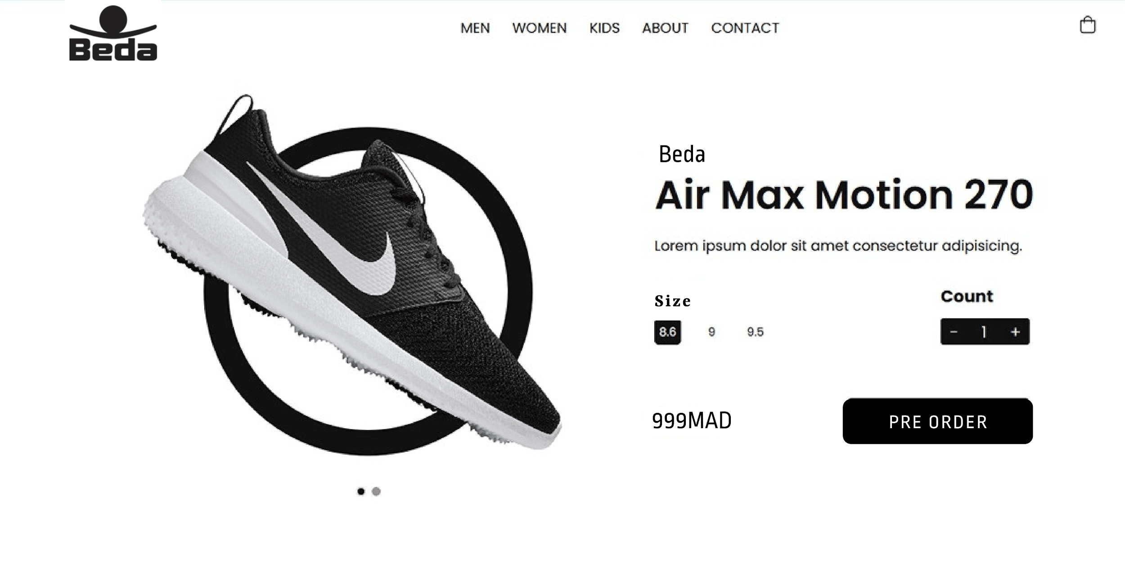
Conception
-----

Slide 7
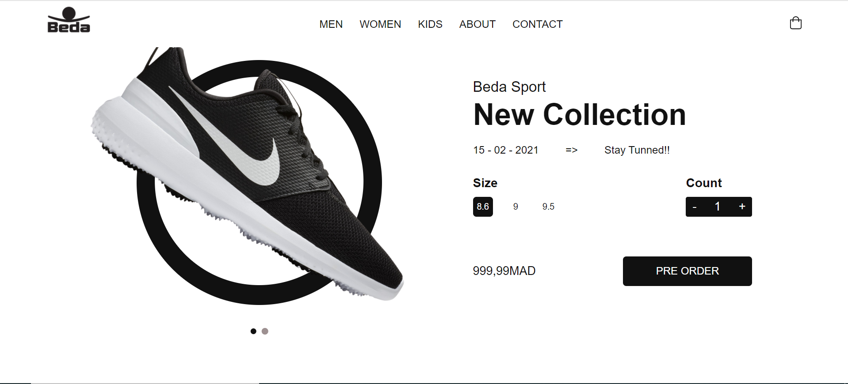
Réalisation
-----

Slide 8
VERSION 2

Slide 9
Analyse Technique
Design Thinking
Bootstrap
Maquettage
HTML
CSS
Gestion Projet

Slide 10

Conception
-----

Slide 11
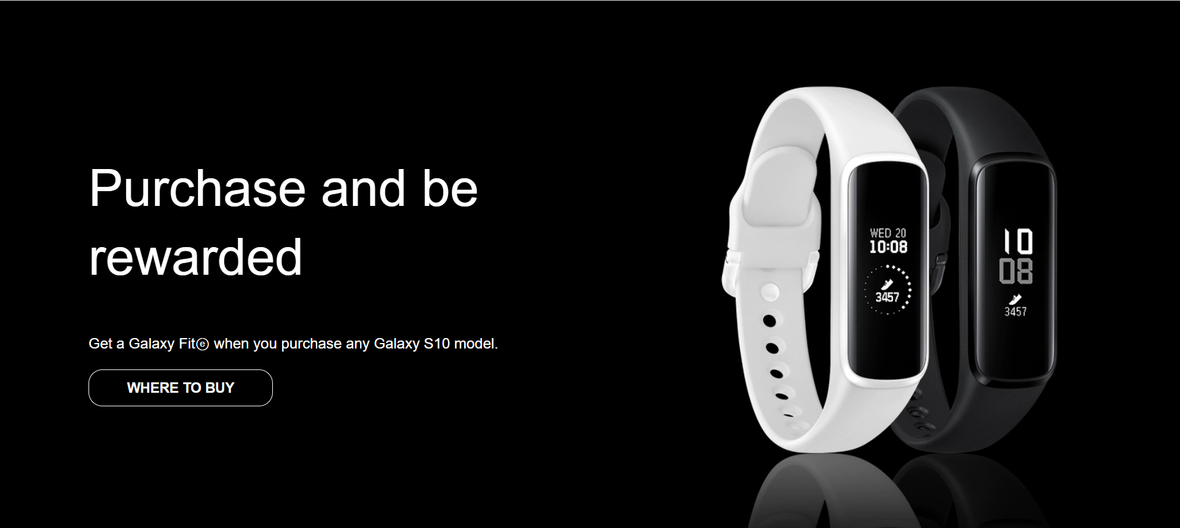
Réalisation
-----

Slide 12


